Slide 1
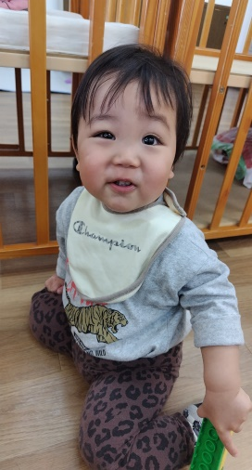
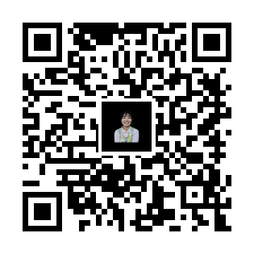
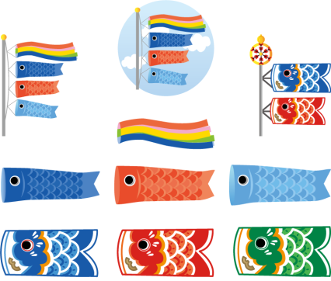
「こいのぼり」制作体験会
日時 令和６年５月１日（水）
午前１０時３０分から午前１１時００分まで
場所 ユメ小規模保育園
高槻市北柳川町１６番２２号
電話番号 ０７２ー６９２ー０５７７
対象年齢 ０歳から３歳まで（親子で参加）
参加費 無料
申し込み 当日、ご自由にお越し下さい。
※作った「こいのぼり」をお持ち帰り下さい！
親子とも、笑顔でお楽しみ下さいませ！

